Slide 1
ҚАЗАҚСТАН РЕСПУБЛИКАСЫНЫҢ БІЛІМ ЖӘНЕ ҒЫЛЫМ МИНИСТРЛІГІ ӘЛ-ФАРАБИ атындағы ҚАЗАҚ ҰЛТТЫҚ УНИВЕРСИТЕТІ Биология және биотехнология факультеті
Биоремедиация және топырақты қалпына келтіру
Алматы 2018

Slide 2
Қоршаған орта обьектілері мен табиғи ортаны қайта қалпына келтіру және тазалауға бағытталған шараларын ремедиация деп атаймыз.
Ал биоремедиация дегеніміз – табиғи орталарды қалпына келтіруде биотехнологияны, биологиялық процестерді, биообьектілерді қолдануға бағытталған шаралар жиынтығы.
Биоремедиация - биологиялық объектілердің (өсімдіктердің, саңырауқұлақтардың, жәндіктердің, шұбалшаңдардың, микробтардың) метаболиттік потенциалын пайдалана отырып, суды, топырақты және атмосфералық ауаны тазалау немесе алғашқы қалпына келтіруге арналған әдістердің кешені.

Slide 3
On site – ластанған аймақ қасында ластанған материалдарды бөліп алу арқылы тазалау.
Ex situ (off site) – ластанған материалды арнайы полигондарға, қондырғыларға, алаңдарға тасымалдау арқылы тазалау.
In situ – ластанған материалдарды алмай, ластанған орнында тазарту әдісі.

Slide 4
Биоремедиация әдістері:
Ішкі биоремедиация немесе табиғи азғыру;
Биостимуляция;
Биоаугментация;
Биоконцентрлеу әдісі (биоадсорбция, биоаккумялуция, биоиммобилизация, қалдықтарды байланыстыру);
Биосілтісіздендіру;
Реакциялық белсенді биобарьерлерді қолдану (жасанды және биогеохимиялық барьер және биогеоэкрандар);
Ex situ жағдайындағы биоремедиация (компостирлеу, биологиялық қопсыту, биореакторларда өңдеу);
Фиторемедиация.

Slide 5
Ішкі биоремедиация немесе табиғи азғыру
Ішкі биоремедиация табиғи процестер мен өзін-өзі тазарту процесіне негізделген in situ жағдайында тазалау әдісінің бірі.
Табиғи ортада өзін-өзі тазарту процесін косплекстік процесс болып табылады, яғни бұл процестерде физикалық, физика-химиялық, химиялық, биологиялық процестерге негізделіп жүреді.
Ескерілетін жағдайлар:
Ластағыштардың миграциялануы;
Ластағыштардын концентрациясының ластанған зонаға таралуы ескеріледі;
Микробтық белсенділік;
Қоршаған ортаға және адамға әсер ету қаупі ескеріледі;
Өзін-өзі тазарту процесін тежейтін факторлар:
Топырақтағы микрофлораның жалпы аздығы, яғни ондағы микроорганизм-деструкторлардың аз болуы;
Ортада электрондардың акцептрлігінің аздығы (О₂, ниттартар, сульфаттар);
Қоректік элементтердің болмауы;
Физико-химиялық жағдайлардың қолайсыздығы;
Топырақтың механикалық құрылымдары да ескеріледі.

Slide 6
Биостимуляция
Биостимуляция - in situ жағдайындағы белсенді биоремедиация жатады.
Биостимуляция – жергілікті табиғи қауымдастықтың (аборигенді микрофлора немесе өсімдіктер) тіршілігін қарқындату, яғни сол ортаның қоршаған орта жағдайын оптимизациялайды.
Биостимуляцияда қолданылатын әдістер:
Биологиялық желдету немесе биовентиляция;
Биологиялық қопсыту;
Ағын сулармен шаю арқылы биоремедиациялау.

Slide 7
Биоаугментация
Биоаугментация – табиғи ортаға экзогенді материалдарды енгізу. Өте әлсіз ластанған ортада қолданылады. Биопрепараттарды енгізу арқылы тазалау.

Slide 8
Биоконцентрлеу әдісі
Биоконцентрлеу (биоадсорбция, биоаккумуляция, құнарландыру) - өмір сүруге бейімделген организмдердің адсорбция жолымен, иммобилизация, қатты фазада органикалық және бейорганикалық заттар қатысында немесе биогенді материал негізінде локальді зонадағы ластаушы заттардың жинақталуы. Биомасса ластану жинағымен жойылып кетуі мүмкін және жеке өңделуі мүмкін.
Биоконцентрлеу әдісі ауыр металлдармен ластанған және радионуклид бар топырақ және су жүйесін жиі тазалауға қолданылады.
Микроорганизмдер ауыр металлдарды қышқылдану немесе қайтадан қалпына келу, не микробтық метаболиттермен арақатынас құрау нәтижесі бойынша сезе бастайды. Бірден–бір маңызды процесстердің бірі ішкі клеткада ауыр металлдарды сезіну – сульфатқұраушы бактерияларға күкіртті сутек негізінде сульфитті тасымалдау нәтижесінде байқалады.
Топырақ микрофлорасы немесе топыраққа енгізілген микроорганизмдер немесе ферменттер органикалық қалдық ксенобиотиктермен, олардың қарқынды өсу процесстермен байланыс жасап, катализденеді, бұл белсенді ластанудың азаюына алып келеді.

Slide 9
Биологиялық сілтісіздендіру әдісі
Металлдың қозғалғыштық қасиетін қарқындату және де басқа табиғатта кездесетін химиялық элементтер сілтізіндіру процесімен тікелей байланысты.
Биосілтісіздендіру процесі нәтижесінде аз қозғалмалы инертті форма әсерінен ауыр металлдар микроорганизмдердің тікелей қатысымен қозғалғыш суда ерігіш формаға өзгереді және нәтижесінде ортаның талаптары өзгереді (pH). Табиғатта бұл процесс сульфидті минералды темірді биосілтісіздендіру нәтижесінде процесс белсенді түрде дәрежесі жоғарлайды. Күкірт сульфиді еріген оттек ерітіндісімен қышқылданады немесе Fe³⁺ қатысымен күкіртті қышқыл түзуші микроорганизмдер түзіледі (Thiobacillus ferrooxidans, T.thiooxidans), бұлар активті ортада рН 1,0-3,5 және ауыр металлдардың жоғарғы концентрациясына төзімді келеді.

Slide 10
Реакциялық белсенді биобарьерлерді қолдану әдісі
Реакциялық белсенді биобарьерлер дегеніміз - ластағыштардың in situ миграциялану жолында жасалатын, олардың локализациясы және зарарсыздандырылуы үшін қолданылатын барьерлер нұсқасы. Биобарьерлерде биологиялық процестер жүреді, соның арқасында қорғаныштық функция жүзеге асырылады.
Қарапайым реакционды белсенді биобарьерлер су және ауалы өткізгіш жүктемеден немесе сорбенттен тұрады (минералды материалдар, белсенді көмір, т.б.) және олардың бетінде табиғи немесе жүктемеге арнайы биопрепараттардың енгізілуі нәтижесінде микроорганизм- деструкторлардың биопленкасы дамиды. Биопленка қалыптасуының басқа да әдістері бар, мысалы, қорғаныш субстраттарда электр өрісінің әсерінен бактериялардың миграциясы. Жер асты сулары биобарьерлер бойымен қозғалған кезде ластағыштар, ағын сулардың биофильтрлерде, биотенктердегі микроорганизмдермен тотығуы жүруі сияқты, ластағыш заттардың тотығуы жүреді.

Slide 11
Ex situ жағдайындағы биоремедиация
Қабатттарда, үйінділерде өңдеу
Компостирлеу
Биореакторларда өңдеу т.б.

Slide 12
Қабаттарда, үйінділерде өңдеу әдісі
Қабаттарда, үйінділерде ластанған материалды өңдеу on site және ex situ әдістерімен жүзеге асырылады. Ластанған материал ластанған аудан аймағында қабаттар, үйінділер түрінде жинақталады немесе полигондарға, арнайы орындарға транспортталады. Материал биологиялық процестерге қолайлы жағдайларда өңделеді. Зарарсыздандырылған топырақ қайта орнына келтіріледі.

Slide 13
Компостирлеу
Компостирлеу кезінде ластанған материалкөлемді органикалық материалмен араластырылады және бурталарда ұсталып отырады немесе биореакторларда өңделеді. Қажет жағдайда компостирленетін материалға минералды компоненттер, биостимуляторлар, микробты препараттар енгізіледі.
Бурталарда өңдеу әдісіне қарағанда компостирлеу әдісінде қосылған материалмен бірге топырақты периодты түрде қопсытып отырады. Компостирлеудің активті фазасында өңделетін материалдың қатты қызуы байқалады.
Компостирлеу әдісімен материалдағы тринитротолуолдың мөлшерін 50 тәулік ішінде 1 ден 50 мг/кг дейін, ДДТ пестицид мөлшерін 137 тәулік ішінде 5 тен 0,7 мг/кг дейін төмендетуге болатындығы дәлелденген.

Slide 14
Биореакторларда өңдеу
Ластанған топырақтың ремедиациясы үшін биореакторларды қолдану барысында, микроорганизмдердің дамуына қажетті оптималды жағдайларды жасай отырып, деструкцияның жоғары жылдамдығына жетуге болады.
Биореакторлар пайдаланылған ауаны жойып, ауаның, қоректік заттардың келуі үшін түтіктермен және pH, температура қадағалау жүйесімен жабдықталуы мүмкін. Биореакторларда өңдеудің термофильді режимдерін, микроорганизм деструкторларлың доминатты болуын жеңіл қадағалап отыруға болады.

Slide 15
Фиксирленген қабатты реакторлар (fixed-bed bioreactor)
Араластырғышты супензионды реакторлар (slurry bioreactor)
Ластан топырақ, басқа да материалды еx situ жағдайында тазалау үшін биореакторлардың әр түрлі конструкциялары қолданылады

Slide 16
Ластанған топырақты биологиялық тазалауда көбінесе суспензионды реакторлар қолданылады. Суспензионды реакторларда топырақ мөлшері реактордың 30% көлеміне дейін болуы мүмкін және қатты фазалы реакторлармен салыстырғандағы артықшылығы:
Аэрацияны жоғары деңгейде қамтамасыз ете алуы;
Процесті жақсы бақылау;
Жеңіл басқару;
Шамадан тыс биомассамен, қоқыстармен бітелмейді.
Сонымен қатар, суспензионды реакторлардың конструкциясы күрделілек, көп энергияны қажет етеді және пайдаланылған ауаны тазалауға көп шығынды қажет етеді.

Slide 17
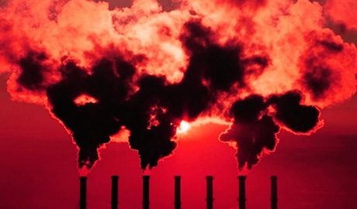
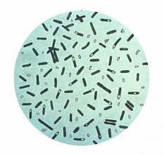
Микроорганизмдер көмегімен тазарту технологиялары
Биоремедиация – қоқыс өңдейтін орындарда немесе ластанған ортада жиналатын химиялық улы қалдық заттарын, қауіпсіз немесе қауіпсіздігі төмендетілген заттарға айналдыру мақсатында арнайы микроорганизмдерді пайдалануды ұсынады.

Slide 18
Осы бағытта жүргізілген соңғы жұмыстардың кейбіреулері, биоремедиацияның болашағынан зор үміт күттіреді. Бұлардың ішіндегі биоремедиация технологиясының ең табысты деп танылатыны қатарында, қалыпты жағдайда ластанған ортада тіршілік ететін микроорганизмдерді көптеп пайдалану есептелінеді.

Slide 19
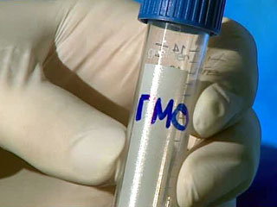
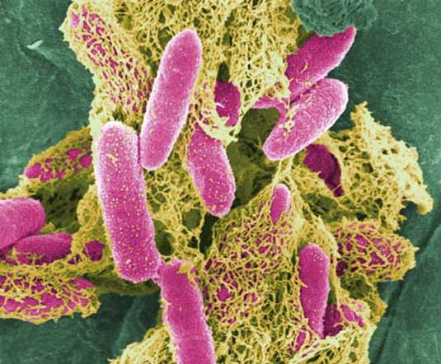
Табиғатта кездесетін көптеген бактериялар мен саңырауқұлақтар, химиялық ластағыштарын ыдырата алатын қасиетке ие. Мысалы, бұлардың қатарына әртүрлі пестицидтер мен полихлорланған бефинилдердерді, ауыр металдарды детоксикация жасай алатын микроорганизмдерді жатқызуға болады. Басқа бір жолы – арнайы интродукцияланылған, яғни ГМ-микроорганизмдерді пайдалану болып табылады.

Slide 20
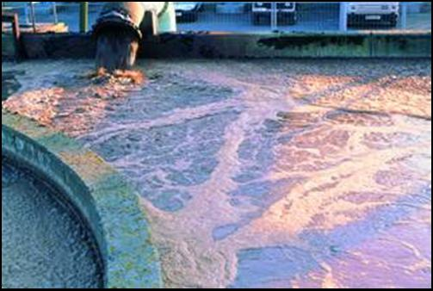
Ластанған ортаны улы заттарынан табиғи мүмкіндіктері арқылы тазалау ұзақ мерзімді қажет ететіндіктен, бұл үдерістің қарқынын арттыратын әдістерді ойлап тауып, қолдану қажеттілігі туындайды. Сол үшін, белгілі-бір микрооргаизмдері бар осындай ластанған ортаға, осы микроорганизмдердің өсіп-көбеюіне қажетті құрамында азотты заттары бар немесе басқа да қоректік заттарды салу арқылы, биоқолдау (биостимулдеу) әдістері қолданылады. Мысалы, лас суларда өмір сүретін микроорганизмдер үшін қоректік зат ретінде, осы сулар метанмен байытылып отырылады.

Slide 21
Бұл бағытта қолданылатын әдістер қатарында, полихлорланған бефинилдер сияқты суда ерімейтін улы заттардың микрорганизмдер үшін пайдалана алатындай дәрежеге жеткізіліп берілуі айтылады. Улы заттарды микроорганизмдер қорыта алатындай дәрежеге жеткізу үшін, оларды ерітіп-ыдырату әдістерін ендіру қажет. Алайда, биоремедиация үдерісін арттыру мақсатында жасалынатын бұл шара барысында, ерітілген улы заттардың топырақ немесе табиғи су көздеріне өтіп кетпеу мәселесі де қамтамасыз етілуі қажет болады.

Slide 22
Бұл бағытта істелетін пайдалы шаралар қатарына:
Оларды қыздыру
Сурфактанттарды (беткейлі белсенді заттар) пайдалану
Реакциялы ортаның оптималды сулығын сақтап тұру мақсатында ылғалды ауамен үрлеп тұру
Қалпына келтіретін химиялық агенттерді пайдалану
Мұнда анаэробты жағдайдың in situ немесе өңдеу кезінде сақталуы маңызды. Өйткені анаэробты жағдай көптеген органикалық және бейорганикалық ластағыштарының детоксикациялануына қолайлы орта тудырады.

Slide 23
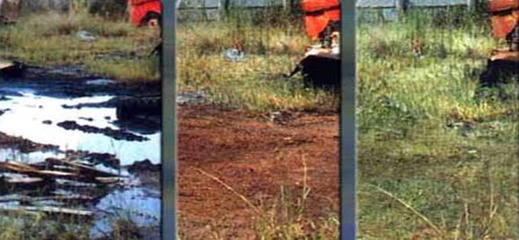
Биоремедиация ортаның ауыр металдармен ластануы жағдайында да көп пайдасын тигізе алады. Мысалы, табиғатта металдармен қоректенетін бактериялар да кездеседі. Биоремедиация арқылы жер үсті және жер асты суларын, топырақты тазарту, кен қойнауынан алынған топырақтардан әртүрлі металдарды алу сияқты жұмыстарды атқаруға болады. Мұнда металдар мүлде жоғалып кетпей, тек қана улылығы төмен күйге айналады.

Slide 24
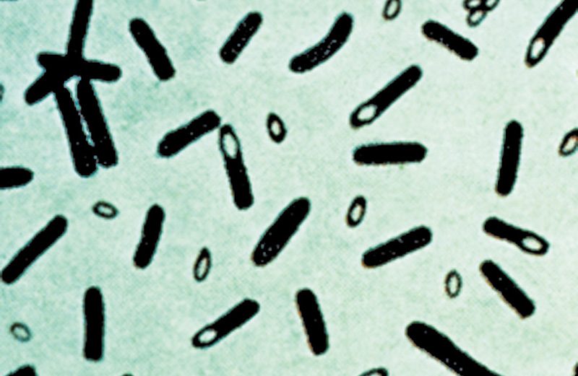
Металмен қоректенетін белгілі бактериялар қатарында алты валентті хромды үш валентті хромға айналдыратын анаэробты бактерияларды айта аламыз. Алты валентті хром адамдарда ісік ауруын тудырса, үш валентті хромның мұндай әсері жоқ. Сондықтан, көбінесе құрамында хромы бар топырақтарды, биореактордан өткізу арқылы, осындай микроорганизмдердің тіршілік етуіне қолайлы жағдай жасалынады.

Slide 25
Фиторемедиация әдісі
Қоршаған ортаны тазарту мақсатында өсімдіктерді пайдалану мүмкіндіктерін зерттеу жұмыстары да белсенді түрде қолға алынуда. Бұл бағыт – фиторемедиация деп аталады.
Фиторемедиация деп – өсімдіктердің бойында ластағыш заттарды (ауыр металдарды) тұтып қалу қабілетін, қоршаған ортаны тазалау мақсатында пайдалануды айтамыз. Көптеген өсімдіктер өз бойында (сабағы, жапырағы) ауыр металдарды, оны қоршаған ортадан (топырақ, ауа, су) ондаған есе немесе кейбіреулері жүз еседей артық жинай алатын қабілетке ие.

Slide 26
Қазіргі кезде осындай «жасыл технологияның» бірнеше мүмкіндіктері қарастырылуда:
Ризофильтрация
Фитоэкстракция
Фитоволитилизация
Фитотрансформация
Фитостабилизация
Фитодеградация
Фитостимуляция

Slide 27
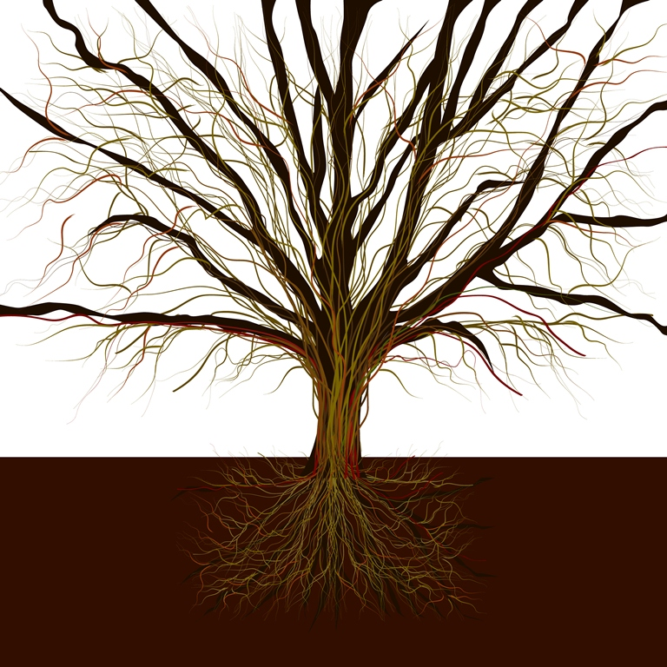
Ризофильтрация
Ризофильтрация – өсімдіктердің тамыр айналасынан микроорта системасын құру қабілеті, ол өсімдікке заттардың енуіне және концентрациясына септігін тигізеді. Ризофильтрация технологиясының артықшылығы – өте арзан және кең көлемде таралған өсімдіктер мен ағаштарды пайдалануға болады. Резофильтрация тәсілі үшін өсімдіктер мынадай талаптарға жауап беру керек: тез өсу қабілеті болуы, биомассаны интенсивті жинау, күшті тамыр жүйесі болуы керек. Көбіне жалпақ жапырақтылар, біржарнақты көпжылдық өсімдіктер, суық және ыстық климатта да өсетін өсімдіктерді жатқызуымызға болады. Бұл талаптарға көптеген сулы және батпақты өсімдіктер сәйкес келеді.

Slide 28
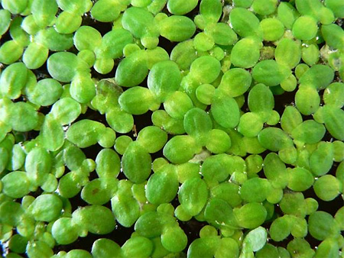
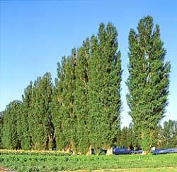
Балдыршөп (Lemna sp. және Azolla sp.)
Терек

Slide 29
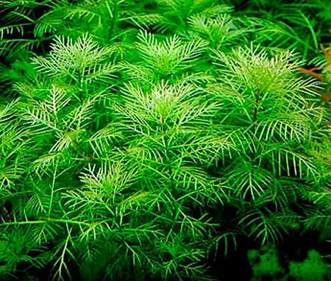
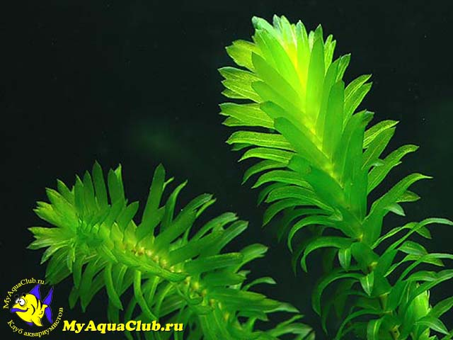
Қауырсын жапырақты
(Myriophyllum)
Элодея (Elodea)

Slide 30
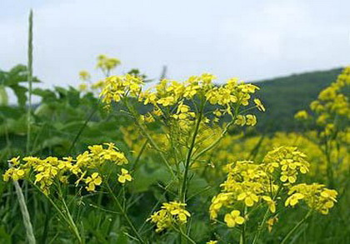
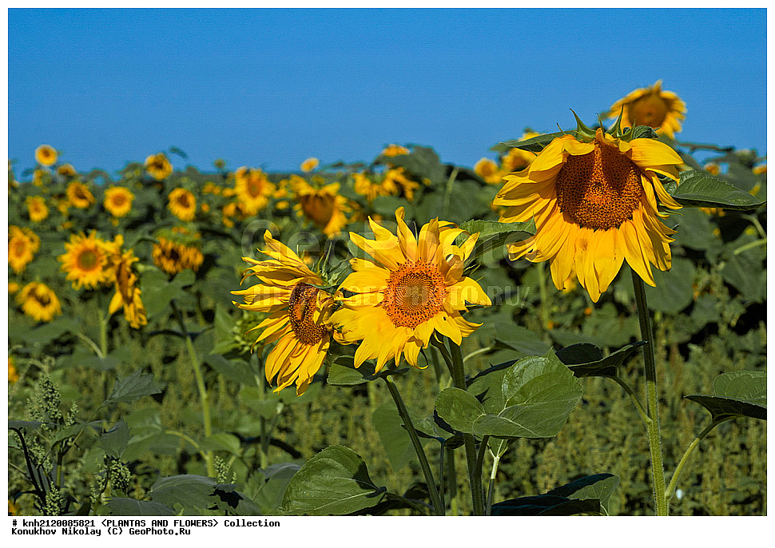
Горчица (қыша)
(Brassica juncea)
Күнбағыс (Helianthusannuus

Slide 31
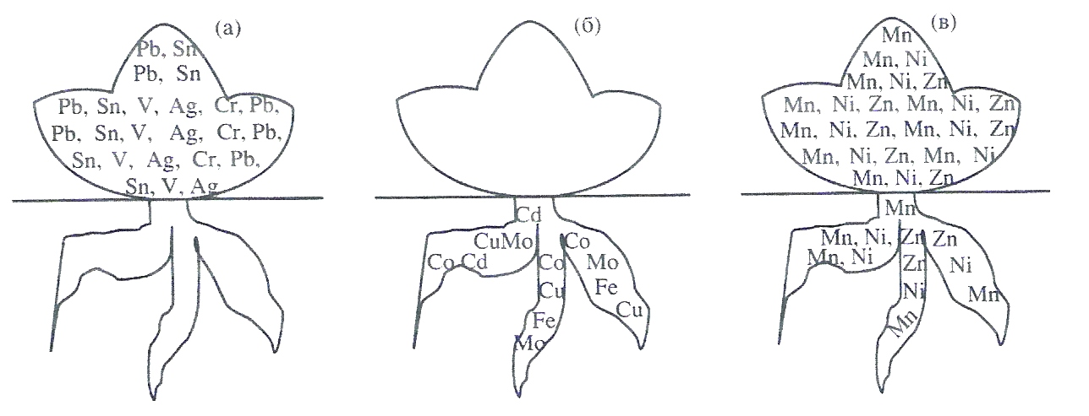
Фитоэкстракция
Фитоэкстракция – металдарды жердің үстіндегі бөліктеріне (жапырақ, сабақ) жинау қабілетіне ие өсімдіктер, топырақтың құрамындағы улы заттарын өз бойына жинаған соң, кейіннен жойылады.
а – жер үсті органдарға таралуы (өркен); б – өсімдіктің жер асты бөліктеріне жиналуы (тамыр жүйесі); в – металдар өсімдіктің жер үсті және жер асты органдары арасында біркелкі таралған.

Slide 32
Фитоволитилизация
Фитоволитилизация – топырақтағы буланып ұшатын заттарды экстракциялау мақсатында арнайы өсімдіктерді пайдалану.

Slide 33
Фитостабилизация және фитодеградация
Фитостабилизация – арнайы өсімдіктерді пайдалану арқылы ластаушы заттарды мейлінше қол жетпейтін дәрежеге (малодоступный) өткізу, яғни химиялық қосылыстардың қозғалыссыз немесе белсенді емес формаға өтуі.
Фитодеградация – органикалық ластаушы заттарды ыдырату мақсатында өсімдіктер мен арнайы іріктелініп алынған микроорганизмдер штамдарын пайдалану.

Slide 34
Фитостимуляция
Фитостабилизация – өсімдіктердің жұту немесе тұндыру қасиетіне байланысты топырақтағы ластаушы заттарды тұрақтандыру технологиясы болып табылады. Нәтижесінде адам денсаулығына қауіпті ластаушы заттардың шайылуына (вымыванию) немесе мобилизациясына кедергі болады.

Slide 35
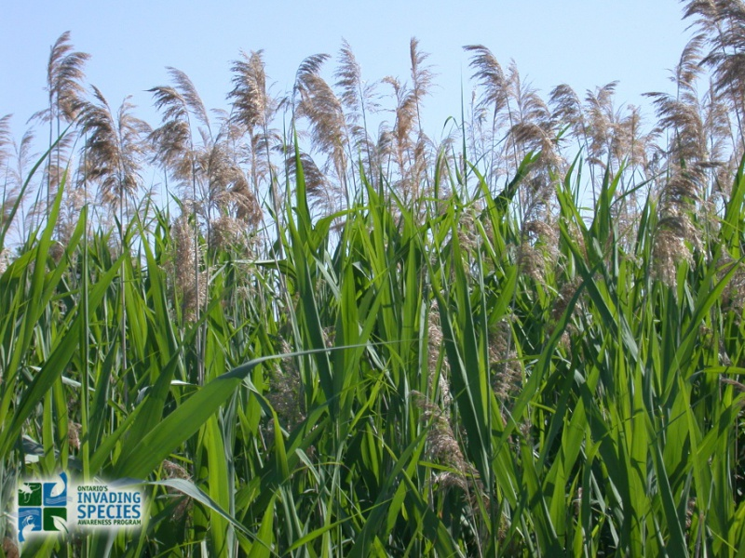
Фиторемедиация үшін сулы өсімдіктердің кең спектрі қолданылуы мүмкін (гидроботаникалық тазалау). Мысалға:
Қамыс (Phragmittes communis)

Slide 36
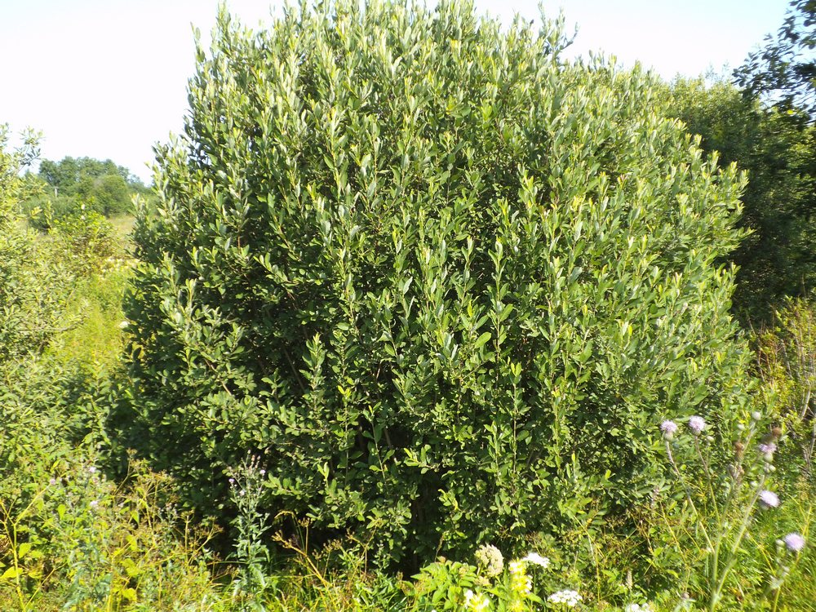
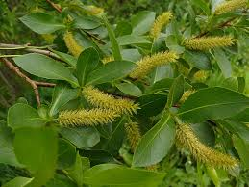
Ива (Salix cinerea, Salix pentandra)

Slide 37
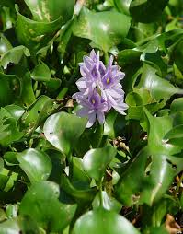
Қазіргі уақытта гипераккумуляторлардың активті түрде зерттеулері жүргізіліп жатыр, мысалға, су сүмбілі — фиторемедиацияда әлдеқашан пайдаланып жүр. Сонымен қатар гендік модификацияланған өсімдіктердің (органикалық заттардың деградациясына жауап беретін бактериалды гені бар өсімдіктерді трансформациясы) мүмкіндіктерінде зерттеп жатыр.

Slide 38
Биоремедиацияның дәстүрлі әдістерге қарағанда артықшылығы
1
4
6
5
3
2
In situ ремедиациясын жүргізуге мүмкіндік
Дәстүрлі тазалау әдістеріне қарағанда салыстырмалы түрде жүргізілетін жұмыстардың арзан болуы
Қоршаған ортаға қауіпсіз
Өсімдіктердің жасыл массасынан бағалы заттарды (Ni, Au, Cu) экстракциясының теориялық мүмкіндігі
Тазалау процессіне мониторинг жүргізу
Дәстүрлі әдістерге қарағанда тазалау сапасы кем түспейді (ауылдардағы ағын сулардың көлемі аз болғанда ерекше)

Slide 39
Кемшіліктері:
Бұл әдіс басқа әдістерге қарағанда баяу әсер етеді. Климат жағдайларына тәуелді;
Көп жағдайларда ластағыштар аса тереңдікте болмауы керек;
Металдар және басқа да ластағыштар өсімдіктер үшін токсикалық болуы мүмкін, бірақ кейбір өсімдіктер токсикалылықтың жоғары деңгейіне бейімделген болып келеді,
Полигондарға рұқсат болуы қадағалануы қажет, себебі өсімдіктер адамдар мен үй жануарларына қауіпті болуы мүмкін;
Фиторемедиация көмегімен бейтараптанатын ластағыштар басқа тасымалдағыштарға өте алуы мүмкін (мысалы, жер асты суларына түсуі немесе жануарларда жинақталуы мүмкін).
Өсімдіктерді отырғызу және жинау үшін ауыл шаруашылық техникасын қолдану үшін полигон үлкен болуы қажет.

Slide 40
Биоремедиацияда микроорганизмдерді пайдалану
Микроорганизмдер көмегімен топырақ биоремедиациясының мынадай негізгі мүмкіндігі бар:
Биостимуляция
ластануға ұшыраған территорияларда аборигенді микрофлораның өсуін стимуляциялау
Биоқосымша
ластағыштарды деградациялауға мүмкіндігі бар микроорганизмдер биопрепараттарын топыраққа енгізу
Стимуляция
ризосфералық микроорганизмдердің өсу стимуляциясына өсімдіктерді пайдалану

Slide 41
Фосфор ластаушыларды микроорганизмдер көмегімен тазалау
Биоремедиацияның перспективалық аймақтың бірі ретінде экожүйелерді фосфорлық ластағыштардан тазартуда қолдану болып табылады. Фосфордың негізгі көзіне металлолом, ағын сулардың шөгінділері, азық-түлік өнеркәсібінің қалдықтары және т.б. жатады. Экожүйенің фосформен ластануы күрделі зардаптарға алып келеді, мысалға балдырлардың гүлденуі. Фосфорлы шлактар цементті өндіруде пайдалануы мүмкін.

Slide 42
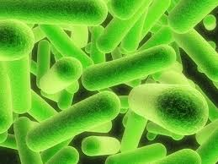
Көптеген микроорганизмдер, мысалға E.coli полифосфаттарды тиімді түрде жинауға қабілетті. Аэробты және анаэробты организмдердің микробты бірлестіктері су қоймасын фосфорлы ластағыштардан тазалаудың қазіргі таңдағы ең жақсы әдісі болып табылады.
E.coli

Slide 43
Топырақты биоремедиялау
Сонғы онжылдықтарда топырақты биоремедиациялау әдісі кең түрде таралып жатыр. Топырақ биоремедиациясында ластанған топырақты, грунтты экскаватор арқылы жинайды және әртүрлі типтегі арнайы қондырғыларға тиейді, онда оны микроорганизмдер суспензиясымен араластырады. Аэробты және анаэробты тазалау процесстерін активизациялау үшін топырақты жиі-жиі араластырады және қопсытады.

Slide 44
Туындайтын қияндықтар
Технологиялық микроорганизмдер (адамдарға қауіпсіз және өнеркәсіптік қолдануға жарайтын) бөліп алу қажет;
Культивациялауға жағдай таңдау керек;
Биодеструкторларды топыраққа енгізу үшін уақытты, әдісті және мөлшерін дұрыс таңдап алу керек.

Slide 45
Микроорганизм-деструкторларды бөліп алу
Микроорганизм-деструкторларды табудың ең тиімді әдісі – микробтық изоляттарды ұзақ уақыт ауылшаруашылық улыхимикаттар мен құрамы аналогиялық өндірістік қалдықтармен ластанған табиғи топырақтартан бөліп алу болып табылады.Топырақтағы микроорганизмдер ұзақ, көпжылдық эволюция нәтижесінде олардың тіршілік ету ортасында токсиканттардың болуына біртіндеп бейімделеді.

Slide 46
Бірінші этапта табиғи селекциялауда кейбір микроорганизмдерде токсиканттардын әсерінен қорғайтын ферменттер (оксидазды типті) пайда болады.
Екінші этапта микроорганизмдер селекциясы осы заттарды утилизация (ыдырата) бастайды және алынған энергияны тіршілігін қамтамасыз ету үшін пайдалана бастайды.

Slide 47
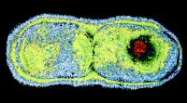
Уақыт өте келе осындай микроорганизмдер алынған қасиеттерін иеленеді және келесі ұрпаққа береді. Осындай қасиет одан әрі генетикалық тұрғыда бекітіледі. Микроорганзмдердің тез көбеюіне қарамастан, бұл процестер топырақта онжылдықтарды алады. Сондықтан ескі улыхимикаттардың қоймасын, ауылшаруашылық жазықтықтарын (токсикалық заттар өнеркәсіпте қолданылған және одан әрі топырақта жинақталған), пестицидтер өндіретін өнеркәсіптерді зерттеу тиімді болып табылады.

Slide 48
Тазартудың бір түрі ластағыштарды бір формадан екінші формаға ауыстыру, яғни трансформация. Ол технологияға жатады:
1
Органикалық ксенобиотиктердің деградациясы мен биодеградация кезінде;
5
Тазартудың комбинирленген өңдеу кезінде: мысалға, ерекше төзімді молекулалар деградациялары үшін биодеградация процессін күшейтетін абиотикалық катализаторлар қолданылады. Оларға: УК-сәулелер, неорганикалық қалпына келтірушілер, Фентон (Н₂О₂ + Fe²⁺) реагенті және т.б.
2
3
4
Ластағыштарды жеңіл миграцияланатын ауыстыру (ауыр металдар,радионуклидтер, органикалық ксенобиотиктер);
Топырақтардағы ластағыштарды ерімейтін жағдайға, қозғалмайтын формаға айналдыру (ауыр металдар, пестицидтер, араматты көмірсутектер (ПАУ) және т.б.)
Топырақ ортасынан поллютанттарды транслокациялау: өсімдіктерге, микрофлораға, жануар биомассасына ол әрі биомассаға өндіру.

Slide 49
Ex situ және on site әдістері:
Бөліп алу және көму әдістері
Фиксациялау және тұрақтандыру
Деструктивті тазарту
Фракциялау
Ластағыштарды бөліп алу
Термоөңдеу

Slide 50
In situ әдістері:
Ластағыштарды локализациялау
Ластағыштарды жуу және үрлеу
Электрокинетикалық өңдеу
Термоөңдеу
Барьерлер
Деструктивті тазалау

Slide 51
Фиксациялау және тұрақтандыру әдістері
Фиксациялау, тұрақтандыру және қатыру әдістерінде ластанған материал мен қалдықтарға бентанинтті балшық, портланд-цемент, фосфаттар (цементтелген), ұшқыш күл, сұйық шыны, битум, полимерлік қоспалар мен композиялар, басқада цементтейтін және ұстастырғыш материалдар немесе химиялық реагенттер енгізіледі.

Slide 52
Инертизация әдісі
Инертизация әдісінде – өздігінен қату процесін қамтамасыз ету барысында қалдықтар мен ластанған топыраққа силикатты және карбонатты компоненеттермен гомогенді күйге дейін араластырады. Силикаттар қажетті өткізбеушілікті қамтамасыз етеді, ауыр металдарды иммобилиздейді. Карбонатты компоненттер қоспаның және су буының буферлігін жоғарлатады, оның қышқылдылығын төмендетіп, сазды минералдарды қажетті қасиеттермен қамтамасыз етеді және ауыр металдарды тұндырады. Әдіс куммунальды қалдықтарды, ауыр металдармен ластанған жерлерді, термоөңдеуден кейінгі қалған қалдықтардың изоляциясы үшін, ескі қоқыс орындарын өңдеу үшін қолданылауы мүмкін.

Slide 53
Георемедиация әдісі
Тұрақтандыру және қату әдісінің жетілдіру нәтижесінде георемедиация (геотрансформация) әдісінің пайда болуына әкелді. Георемедиация – ластағыштардың табиғи деградациялаудың геохимиялық процестерін іске асыру, бақылау және қарқындатуды зерттеуге бағытталған әдіс болып табылады. Олардың өндірілуіне арнайы реагенттер қосылады. Олар ластанған ортада алюмосиликатты матрица қалыптастырады, оларға қалыптасуын тездететін және органикалық ластануларды бұзуға қатысатын катализаторлар қосылады. Нәтижесінде жаңа комбинирленген экологиялық қауіпсіз материал түзіледі. Қатты ластанған жерлерді залалсыздандыруда қолданылады.

Slide 54
Фракциялау әдісі
Фракциялау әдісі – арнайы қондырғыларда ластанған материалдарды механикалық бөлшектеу. Фракциялау әдісінің тәсілдеріне:
*
Иелеу
*
Ұсақтау
*
Виброситалардан өткізу
*
*
*
Арнайы тұндырғыштарда гидроциклонды ылғалды фракциялау
Флотация
Магнитті сепарация

Slide 55
Ластағыштарды бөліп алу әдісі
Ластағыштарды бөліп алу әдісіне:
Жуу
Сілтісіздендіру
Экстракциялау
Суперкритикалық экстракциялау

Slide 56
Термоөңдеу әдісі
Термоөңдеу әдісіне:
Өртеу;
Инсинерация;
Газификация;
Тікелей емес өңдеу әдісі;
Бумен үрлеу;
Термокаталитикалық өңдеу;
Пиролиз жатады.

Slide 57
Деструктивті тазарту әдісі
Деструктивті тазарту әдісі – ластанған ортаға күшті тотықтырғыштарды пайдалу арқылы жүзеге асады. Көптеген реагенттер қолданылады: калий перманганаты, ион сәулесі, озон, ультракүлгін сәулесі және т.б.

Slide 58
Ластағыштарды локализациялау әдісі
Ластағыштарды локализациялау әдісі – ластанған грунт, топырақты рекультивациялаудың дәстүрлі әдісінің бірі. 2 түрлі тәсіл арқылы жүзеге асырылады:
Ластанған материалды орау немесе өткізбейтін барьермен шектеу.
In situ жағдайында фиксациялау – ластанған заттарды иммобилиздеп, қозғалыссыз миграциясын жасап, инертті формаға айналдыру. Ортаға адсорбенттер, милиорант препараттар, химиялық реагенттерді енгізеді. Милиорант, адсорбент ретінде циолиттер, гипс, әк, кальциттер, бентониттік балшық, қызыл балшық, әр түрлі гумусталған органикалық қосылыстар қосылады. Бұл заттар рН-ты бейтараптайды, нәтижесінде ауыр металдар меграциясы тоқталады. 1 га жерге 10-100 тонна сорбенттер енгізілуі керек.

Slide 59
Ластағыштарды жуу және үрлеу
Топырақты жуу – су немесе тиісті сулы ерітінділерді пайдалану арқылы ластағыш заттарды топырақтан бөліп алу әдісі. Топырақты жуу in situ-дің иньекция және фильтрация әдістері арқылы топыраққа жуғыш сұйықтықты жіберу жолы арқылы жүзеге асады. Жуғыш сұйықтықты сулы қабаттан алып және мүмкіндігінше қайта пайдалану қажет. Сонымен қатар ластанған материалдарды жерасты су арқылы жоюға да болады.

Slide 60
Электрокинетикалық өңдеу
Электрокинетикалық өңдеу әдісі - өткізгіштігі төмен топырақтардан шығу-тегі органикалық ластағыштар мен металдардан тазарту. Электрокинетикалық өңдеу әдісі десорбция үшін және ол металдар мен полярлы органикалық заттарды тазартуға электрохимиялық және электрокинетикалық процесстерді қолдану арқылы жүзеге асады. Бұл in situ топырақты өңдеу технологиясы ең алдымен грунттан ластағыш заттарды шеттету және бөлу әдісі болып табылады.
Электрокинетикалық өңдеу әдісінің принципі әлсіз тұрақты токты қолдану арқылы жүзеге асады. Ток катод және анодты қатарларға бөлінген керамикалық электродтар арасынан топыраққа жіберілу арқылы жүзеге асады.

Slide 61
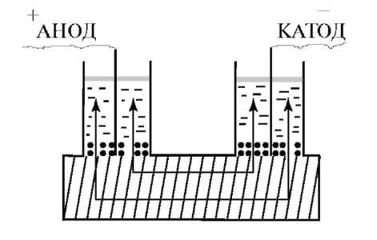

Slide 62
Экогеномика
Экогеномика (ағыл. eco-genomics) – көптеген молекулярлық технологияның бұтақтары, яғни өзіне қамтиды протеомика, генетика, гендік инженерия, синтетикалық биология және метабиологиялық инженериямен тығыз байланыста және экологиялық проблемаларды шешуге бағытталған, мысалға, биоремедиация құралдарын дамыту мақсатында ластанған экожүйелерге пайдалы микроорганизмдерді немесе энзимдерді детекциялауға бағытталған.

Slide 63
Экогеномика тез дамып келе жатқан биоремедиацияның негізгі технологияларының бірі. Қолданбалы экогенетика экологиялық және биотехнологиялық өнеркәсіпке қажетті генетикалық модификацияланған өсімдіктер мен тірі организмдермен байланысты болғанына ғана көңіл аударылып жүрген жоқ, сонымен қоса осы технологияның ерекше жоғары нәтижелі және болашағы бар салдарынан. Экогенетика әртүрлі ортада тіршілік ететін микроорганизмдердің сипаты үшін айрықша қолданылуда.
Молекулярлық биологияда робасттық әдістердің пайда болуына дейін микробтарды олардың табиғи тіршілік ету орталарынан бөліп алу ұзақ, қиын және қымбат тұратын процесс болып табылатын, ол сонымен қоса жиі күмәнді нәтижелерге алып баратын.

Slide 64
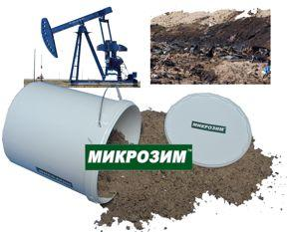
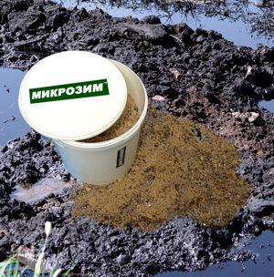
Микрозим
Топырақты тазалалау
Мұнайлы ластануды рекультивациялау

